Slide 1
হ্যাকিং (Hacking)
ডিজিটাল জগতের অদৃশ্য আক্রমণ
আবু তুরাব মুহাম্মদ মসরুহ

Slide 2
এই পাঠ শেষে শিক্ষার্থীরা—
১। হ্যাকিং-এর সংজ্ঞা ও কার্যপ্রক্রিয়া ব্যাখ্যা করতে পারবে।
২। বৈধ ও অবৈধ হ্যাকিং-এর মধ্যে পার্থক্য নির্ণয় করতে পারবে এবং হ্যাকার, হোয়াইট হ্যাট হ্যাকার ও ব্ল্যাক হ্যাট হ্যাকারদের ভূমিকা ব্যাখ্যা করতে পারবে।
৩। ক্রেকারদের (Cracker) কার্যক্রম ও কৌশল চিহ্নিত করতে পারবে এবং তারা কীভাবে সফটওয়্যারের দুর্বলতা কাজে লাগায় তা বিশ্লেষণ করতে পারবে।
৪। সাইবার নিরাপত্তা পরীক্ষায় হোয়াইট হ্যাট হ্যাকারদের ইতিবাচক ব্যবহার ও গুরুত্ব ব্যাখ্যা করতে পারবে।
৫। হ্যাকিংয়ের মাধ্যমে সংঘটিত সাইবার অপরাধের প্রকারভেদ চিহ্নিত করতে পারবে।

Slide 3
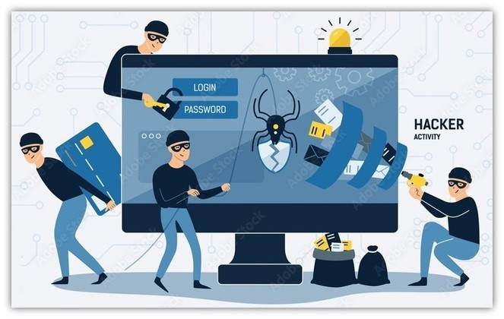
হ্যাকিং কী?
অনুমতি ব্যতিরেকে কোনো ওয়েবসাইট বা কম্পিউটার নেটওয়ার্কে অনুপ্রবেশ করে তা ব্যবহার করা অথবা তার পুরো নিয়ন্ত্রণ নিয়ে নেয়াকে হ্যাকিং বলে।

Slide 4

হ্যাকার কে?
যে হ্যাকিং করে তাকে হ্যাকার বলে।

Slide 5

হ্যাকিংয়ের প্রকারভেদ
বৈধ হ্যাকিং (White Hat Hackers)
White Hat Hackers
♣ সিস্টেমের সিকিউরিটির পরীক্ষা-নিরীক্ষার জন্য যে হ্যাকিং হয়।
♣ সিস্টেম সিকিউরিটি চেক করে, সিস্টেমের কোনো ক্ষতি করে না।
♣ উদাহরণ: UNIX সিস্টেম চেক করা।

Slide 6

হ্যাকিংয়ের প্রকারভেদ
অবৈধ হ্যাকিং (Black Hat Hacking)/ ক্র্যাকিং
Black Hat Hackers
☞ ইন্টারনেট এবং অন্যান্য নেটওয়ার্ক ব্যবহার করে ডেটা চুরি অথবা নষ্ট করে দেয়।

Slide 7

হ্যাকারদের টেকনিক
হ্যাকারদের কাছে বেশ কিছু টেকনিক থাকে যা ব্যবহার করে ইন্টারনেটের মাধ্যমে সফটওয়‍্যার সিস্টেমের দুর্বলতা খুঁজে বের করে।

Slide 8
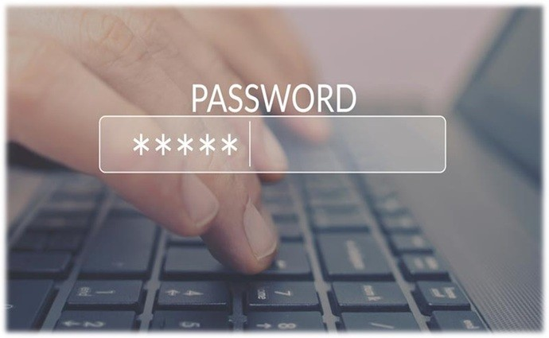
সফটওয়্যারের দুর্বলতা কাজে লাগায়
পাসওয়ার্ড জেনে ফেলে। ফলে সহজেই ক্ষতি সাধন করতে পারে।

Slide 9
হ্যাকিং এর মাধ্যমে সাইবার অপরাধ হয়
হ্যাকিং অপরাধের প্রবণতা দিনদিন বেড়েই চলেছে। হ্যাকিংয়ের মাধ্যমে সাইবার অপরাধ সংঘটিত হয়।

Slide 10
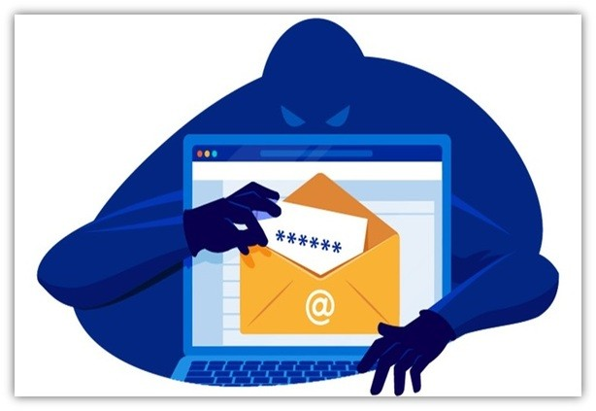
অবৈধ হ্যাকিং ও সাইবার অপরাধ
ই-মেইল হ্যাকিং

Slide 11

অবৈধ হ্যাকিং ও সাইবার অপরাধ
ওয়েব সার্ভারে কিনা অনুমতিতে প্রবেশ করতে পারে

Slide 12
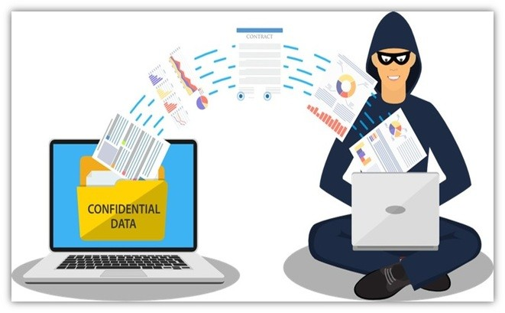
অবৈধ হ্যাকিং ও সাইবার অপরাধ
নেটওয়ার্কে ফাইল চুরি করতে পারে

Slide 13
উপসংহার
➡ হ্যাকিং ভালো ও খারাপ উভয় হতে পারে
➡ সচেতনতা ও নিরাপত্তা ব্যবস্থা গ্রহণ করা প্রয়োজন

Slide 14
ধন্যবাদ

